Slide 1
PRUEBAS DE SOFTWARE
Integrante:
Ivan, Linares Guerrero

Slide 2
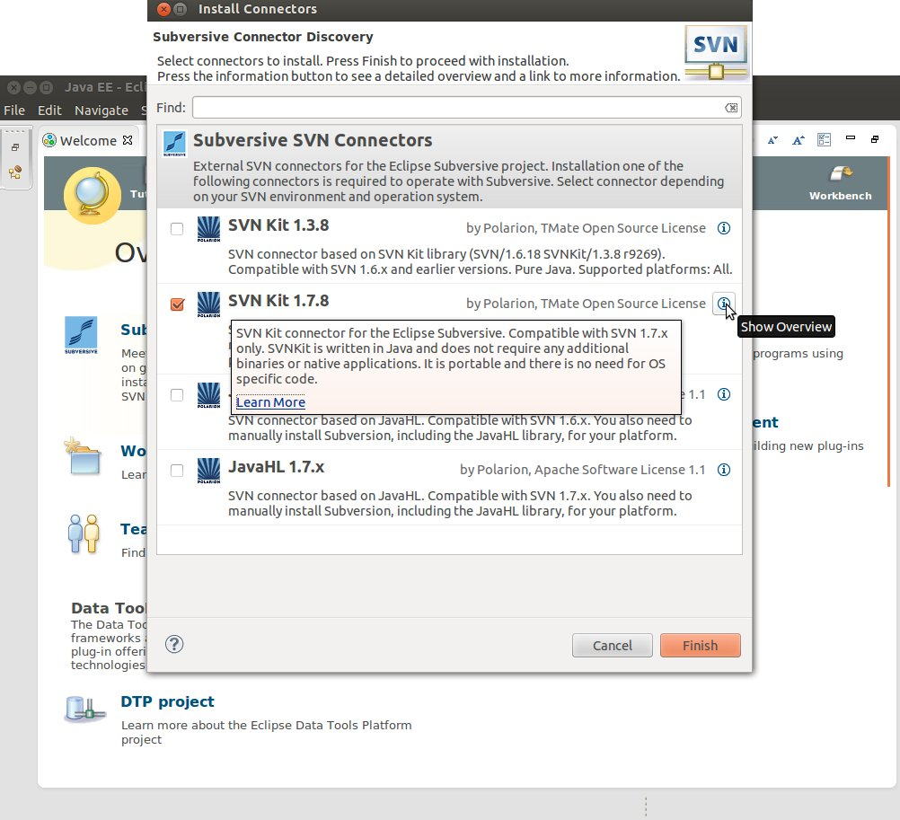
Herramienta de Gestión de la configuración

Slide 3
Herramienta de Gestión de la configuración
La primera versión de la herramienta fue lanzada en octubre del año 2000 y desde octubre del presente año se encuentra disponible para la descarga gratuita la versión 1.7.1, último release estable. Fue programada enteramente en C y es multiplataforma, compatible con una gran cantidad de sistemas operativos: Windows / MacOSX / AIX / Centos Linux / Debian Linux / Fedora Linux / FreeBSD / HP-UX / NetBSD / OpenBSD / Red Hat Linux / Solaris / SUSE Linux / Ubuntu Linux) [5].
Para la administración de los archivos versionados, Subversion maneja los conceptos de “repositorio” y “copia de trabajo”. Por repositorio se entiende aquel espacio, común y compartido por el equipo desarrollador, en el que se conservan todas y cada una de las versiones de los archivos producidos durante el ciclo de vida del proyecto, mientras que la copia de trabajo es aquel espacio perteneciente al entorno local de cada desarrollador, sobre el cual posee dominio total y que necesita periódicamente sincronizarse con el repositorio. Esta sincronización se traduce en las tres operaciones básicas de la herramienta:
Importar (Checkout): a través de este comando se descarga del repositorio una copia exacta de sus contenidos, tanto de los archivos como de su estructura. Es posible descargar la última versión o versiones más antiguas.
Actualizar (Update): esta operación permite descargar únicamente aquellas modificaciones realizadas al repositorio, ocurridas desde la última sincronización con la copia de trabajo.
Confirmar (Commit): esta operación ocurre en vía inversa a las dos anteriores, ya que permite actualizar el contenido del repositorio con los cambios realizados en la copia de trabajo.

